Slide 1
KRIGU
OPSAMLINGSMØDE

Slide 2
DAGSORDEN
4. Trafiklystavlen
5. KRIGU-medarbejder fortæller...
6. Det fremadrettede arbejde i et
kriminalpræventivt perspektiv
1. Introduktion til KRIGU
KRIGUs baggrund
Hvorfor igangsatte vi et KRIGU-forløb?
KRIGUs formål
Hvorfor gruppebaseret psykoedukation?
2: KRIGU-forløbet
- Beskrivelse af borgergruppen
- Præsentation af rollen som facilitatorer
- Præsentation af rollen som KRIGU-medarbejdere
- FØR, UNDER og EFTER i et KRIGU-forløb
3. De fem kursusgange
Det overordnede indhold på kursusgangene

Slide 3
Introduktion til KRIGUs baggrund
Stigende tilgang af kriminalitetstruede og domfældte borgere
Hvad ved vi?
Rapport om tidsubestemte foranstaltninger
SUA, Søgaard (2020) Domfældte udviklingshæmmede – Tidsubestemte foranstaltninger
Tidsubestemtheden og den medfølgende uvished er et altoverskyggende element i borgernes hverdag
Hvornår bliver jeg domsfri?
Usikkerhed omkring, hvad en domsændring eller –ophævelse kræver
Hvad skal der til? Og hvad kan jeg selv gøre?
Foranstaltningen opleves som en straf
Hvorfor må jeg ikke det samme som mine medbeboere?
Borgerne oplever håbløshed og manglende drømme for fremtiden
Der mangler redskaber, indsatser og metoder, der er særligt tilpasset målgruppen
Udvikling af en ny tilgang til det kriminalpræventive arbejde – KRIGU
Fokus på borgernes ønsker, håb og drømme

Slide 4
Hvorfor igangsatte vi et KRIGU-forløb?
INDSÆT EGEN TEKST
Det kan eksempelvis omhandle følgende...
Hvad er botilbuddets motivation for at deltage i et KRIGU-forløb?
Hvilke problemstillinger adresserer vi ved deltagelse i et KRIGU-forløb?
Hvad forventer vi at opnå ved deltagelse i et KRIGU-forløb?
Hvordan er borgernes stemme og borgerperspektivet en del af KRIGU-forløbet FØR, UNDER og EFTER?

Slide 5
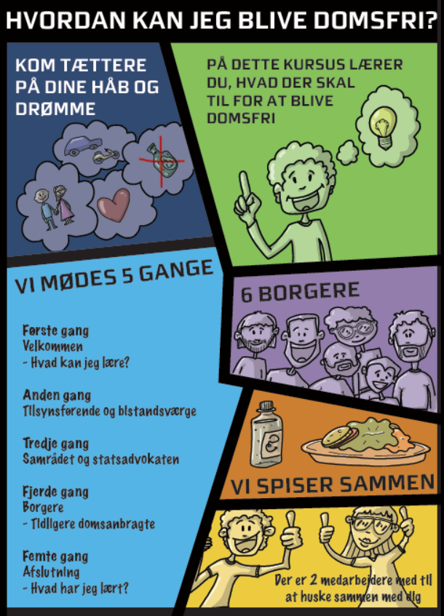
KRIGUs formål
At deltagelse i KRIGU bidrager til større viden om systemet rundt om en foranstaltningsdom
At deltagelse i KRIGU bidrager til at fremme forståelsen for, at den enkelte borgers adfærd har betydning for domsforløbet
At deltagelse i KRIGU bidrager til at øge den enkelte borgers motivation i domsarbejdet
At deltagelse i KRIGU bidrager til et mere målrettet kriminalpræventivt fokus i arbejdet med den enkelte borger
At deltagelse i KRIGU giver borgeren tro og håb ift. at kunne opnå og indfri drømme
Deltagelse er ikke ensbetydende med, at borgerne bliver domsfri
Fokus på det fremadrettede arbejde med dommen

Slide 6
Hvorfor gruppebaseret psykoedukation?
Gruppebaseret psykoedukativ tilgang med udgangspunkt i kognitiv adfærdsterapi og MI
Gruppeforløb kan fjerne fokus fra det skamfulde
Gruppeforløb kan fjerne det intense fokus på den enkelte borger
I gruppen arbejdes der med...
At fremme borgerens forståelse for egen livssituation
At fremme borgernes forståelse for eget ansvar i forhold til at mestre og forebygge (kriminel) adfærd
At fremme borgerens vilje og motivation for at samarbejde med personalet og arbejde aktivt med adfærdsændringer
At mindske borgerens psykologiske modstand mod systemet
At mindske borgerens afmagtsfølelse og oplevelse af håbløshed
At forstærke borgerens håb og tro på sine drømme – et meningsfuldt liv
Der frigives ressourcer til det, der er formålet ved den psykoedukative tilgang til gruppeforløbet:
At borgerne bliver i stand til at reflektere over, hvordan læringen kan omsættes til situationer i deres eget liv
Et gruppeforløb kræver individuel tilpasning med fokus på borgernes behov, modtagelighed og motivation

Slide 7
KRIGU

Slide 8
Beskrivelse af borgergruppen
INDSÆT TEKST

Slide 9
KRIGU – Facilitatorrolle
KRIGU faciliteres af to facilitatorer
Fokus på at skabe en alliance med de enkelte deltagere undervejs i forløbet
Fokus på at gøre de enkelte kursusgange relevante for den enkelte borger - eventuelt på trods af varierende fremmødegange
Skabe plads og rummelighed i gruppen til at borgerne kan deltage på forskellig vis og med forskellige grader af engagement
Facilitatorerne har til opgave at tilpasse og formidle materialet, så det matcher borgernes enkelte funktionsniveauer
Skabe rum og mulighed for at borgerne kan spejle sig i materialet og hinanden, så der opleves en vis "normalisering", hvorigennem der kan skabes håb

Slide 10
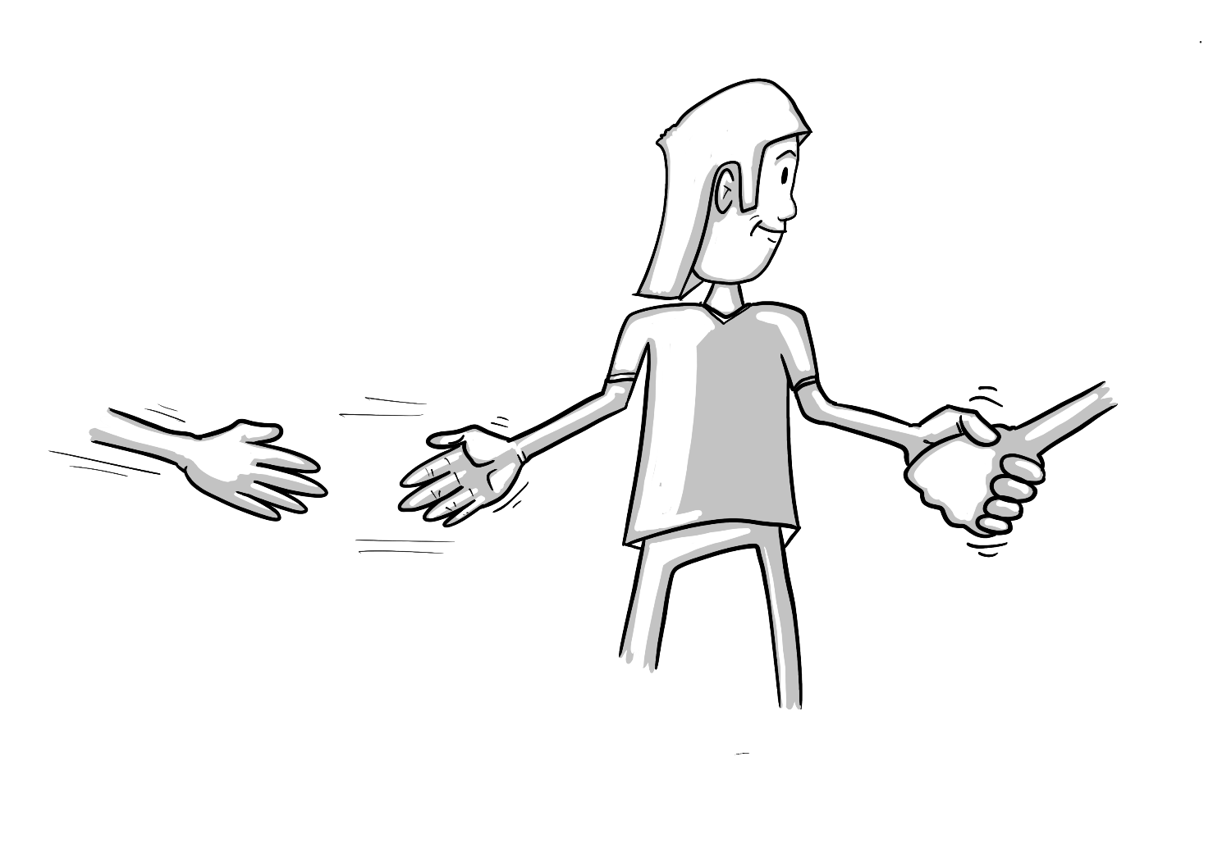
KRIGU – Medarbejderrolle
1-2 medarbejdere pr. afdeling deltager i KRIGU sammen med borgerne
Medarbejdernes rolle er at motivere, støtte og hjælpe borgerne før, under og efter KRIGU-forløbet
Deltagelse i den enkelte kursusgang sammen med borgerne
Medarbejderrollen er passiv
Medarbejderne fungerer som hjælp og støtte undervejs
Huskemakkere
Fokus på forberedelse og opfølgning mellem kursusgangene
At fremme og stimulere borgernes motivation for deltagelse
At følge op på borgernes refleksioner og reaktioner
Fokus på implementering af læringen fra KRIGU til hele teamet/medarbejdergruppen
At støtte den enkelte borger i at fastholde de nye rutiner og det kriminalpræventive fokus
Involvering af kollegaer

Slide 11
FØR, UNDER OG EFTER i et KRIGU-forløb
INDSÆT TEKST

Slide 12
KRIGU – Indhold til kursusgangene
1 – VELKOMMEN
2 – BISTANDSVÆRGE OG TILSYNSFØRENDE MYNDIGHED
3 – SAMRÅDET OG STATSADVOKATEN
4 – TIDLIGERE DOMSANBRAGTE BORGERE
5 – AFSLUTNING

Slide 13
Trafiklystavlen
INDSÆT TEKST
Hvad er trafiklystavlen?
Hvordan har vi arbejdet med trafiklystavlen i KRIGU-forløbet?
Hvordan kan I arbejde med trafiklystavlen fremadrettet?

Slide 14
KRIGU-MEDARBEJDERNE FORTÆLLER...
INDSÆT TEKST
Vores oplevelse af KRIGU-forløbet som medarbejdere
Vores oplevelse af borgernes fremmøde, engagement og proces
Trafiklystavlen og aftaler med borgerne

Slide 15
Det fremadrettede arbejde
Det kriminalpræventive perspektiv
INDSÆT TEKST

